Slide 1
LERNEN MIT DIGITALEN MEDIEN
Geometrie lernen digital unterstützen

Slide 4
Lernen mit digitalen Medien
MODULE DER VERANSTALTUNGSREIHE
Modul 1: Digitale Medien im Mathematikunterricht – Ein Überblick
Modul 2: Mathematikunterricht mit dem Tablet
Modul 3: Lernvideos und die digitale Lernumgebung divomath
Modul 4: Geometrie lernen digital unterstützen
Modul 5: Umgang mit Daten, Häufigkeiten und Wahrscheinlichkeiten digital unterstützen
Modul 6: Informatische Bildung

Slide 5
Hintergrundinfos
GRUNIDEE DES MODULS
Dieses Modul soll Einblicke geben, wie Apps oder online Anwendung den Geometrieunterricht und insbesondere die Entwicklung des räumlichen Vorstellungsvermögens fördern können. Dabei werden in diesem Modul die 3 Komponenten Raumwahrnehmung, Raumvorstellung und räumliches Denken aufgegriffen, um anschließend gezielt die Förderung dieser 3 Komponenten im Unterricht anzuregen. Obwohl der Fokus natürlich auf digitalen Unterstützungen liegt, soll den Kindern zunächst ein Zugang durch analoges Material ermöglicht werden. Dazu werden die Apps Klötzchen und Klipp Klapp mit analogem Material im Hinblick auf die Raumwahrnehmung verknüpft. Da die Abgrenzung zwischen dem räumlichen Vorstellungsvermögen und dem räumlichen Denken in der Praxis oft schwierig und auch nicht notwendig ist, wird eine kombinierte Förderung fokussiert.
Ein zentraler Punkt, der in diesem Modul durchgehend berücksichtigt wird, ist die Reflexion der Tätigkeiten und das Anregen des Austauschs der Kinder untereinander.
Abschließend wird durch die Primapodcasts eine Möglichkeit aufgezeigt das Üben geometrische Begriffe verständnisbasiert in den Unterricht zu integrieren.

Slide 6
Hintergrundinfos
AUFBAU DES MODULS
Dieses Modul soll Einblicke geben, wie Apps oder online Anwendung den Geometrieunterricht und insbesondere die Entwicklung des räumlichen Vorstellungsvermögens fördern können. Dabei werden in diesem Modul die 3 Komponenten Raumwahrnehmung, Raumvorstellung und räumliches Denken aufgegriffen, um anschließend gezielt die Förderung dieser 3 Komponenten im Unterricht anzuregen.
Teil 1: Zunächst werden die 3 Komponenten des räumlichen Vorstellungsvermögens thematisiert, um die Grundlage für die inhaltliche Ausrichtung des Moduls festzulegen. Außerdem wird eine übergreifende Kernbotschaft in den Fokus genommen, die bei allen Aktivitäten im weiteren Verlauf des Moduls berücksichtigt werden soll.
Teil 2 - 3: Diese Teile sind gleich aufgebaut. Zunächst wird nochmal Bezug auf eine oder zwei Komponente des räumlichen Vorstellungsvermögens genommen. Anschließend wird eine Aktivität durchgeführt, die diese fördern soll. Die anschließende Kernbotschaft fokussiert noch einmal die in diesem Teil angesprochene Komponente.
Teil 4: Der Bereich Primapodcast kann losgelöst von den vorherigen Teilen betrachtet werden und kann optional zu dem bisherigen Modul ergänzt werden. Die Kernbotschaft bezieht sich auf die geometrische Begriffsbildung.
Teil 5: Das Modul wird durch den Erprobungsauftrag abgeschlossen. Hier soll der konkrete Einsatz in der eigenen Lerngruppe geplant werden.
Teil 6: Der Anhang bietet Einblicke in die Apps Klötzchen und Klipp Klapp, die optional genutzt werden können, wenn z. B. die Funktionen der App nicht klar sind.

Slide 7
Gliederung
Grundlegende Überlegungen zum Geometrielernen
Förderung der Raumwahrnehmung
Förderung der Raumvorstellung und des räumlichen Denkens
Primapodcast zur Unterstützung geometrischer Begriffsbildung
Erprobungsauftrag
Anhang: Aufgabentypen

Slide 8
Gliederung
Grundlegende Überlegungen zum Geometrielernen
Förderung der Raumwahrnehmung
Förderung der Raumvorstellung und des räumlichen Denkens
Primapodcast zur Unterstützung geometrischer Begriffsbildung
Erprobungsauftrag
Anhang: Aufgabentypen

Slide 9
Hintergrundinfos
HINWEISE ZU DEN FOLIEN 12-15
Folie 12: Die 3 Komponenten des räumlichen Vorstellungsvermögens werden aufgeführt.
Folie 13-14: Die 3 Komponenten des räumlichen Vorstellungsbegriffs werden kurz erläutert. Eine Abgrenzung in die drei Komponenten findet nur hier im Theorieteil statt. Im weiteren Verlauf des Moduls wird nur die Raumwahrnehmung von den beiden anderen Komponenten in Bezug auf die Förderung abgegrenzt.
Folie 15-16: Das Zitat kann bei Bedarf eingeblendet werden. Dabei beziehen sich die Markierungen auf die jeweiligen Komponenten.

Slide 10
2. Grundlegende Überlegungen zum Geometrielernen
RÄUMLICHES VORSTELLUNGSVERMÖGEN
Entwicklung von räumlichen Vorstellungsvermögen als zentrale Aufgabe im Mathematikunterricht der Grundschule
Räumliches Vorstellungsvermögen umfasst 3 Komponenten:
Raumwahrnehmung
Raumvorstellung
Räumliches Denken
Räumliches Vorstellungsvermögen ist kein Abspeichern und Abrufen von Bildern
Zusätzlich ist notwendig, mit ihnen in der Vorstellung operieren zu können
(Radatz & Rickmeyer, 1992; Besuden, 1980; Selter & Zannetin, 2018)

Slide 11
2. Grundlegende Überlegungen zum Geometrielernen
RÄUMLICHES VORSTELLUNGSVERMÖGEN
Raumwahrnehmung:
Wahrnehmung konkret vorhandener Objekte, Handlungen, Situationen, Merkmale, … Mentale Anstrengung: Wahrnehmung, Analyse & Interpretation des Wahrgenommenen
Raumvorstellung:
Mentales Reproduzieren nicht mehr vorhandener Objekte, Handlungen, Situationen, Merkmale, … Mentale Anstrengung: Mentale Reproduktion, Analyse & Interpretation des mental Reproduzierten
(PIKAS kompakt, o.J.)

Slide 12
2. Grundlegende Überlegungen zum Geometrielernen
RÄUMLICHES VORSTELLUNGSVERMÖGEN
Räumliches Denken:
Mentales Operieren mit nicht mehr vorhandenen Objekten, Handlungen, Situationen, Merkmalen, … Mentale Anstrengung: Mentales Handeln, Analyse & Interpretation der mentalen Handlung.
(PIKAS kompakt, o.J.)

Slide 13
2. Grundlegende Überlegungen zum Geometrielernen
„Anschaulich kann Raumvorstellung umschrieben werden als die Fähigkeit, in der Vorstellung räumlich zu sehen und räumlich zu denken. Sie geht über die sinnliche Wahrnehmung hinaus, indem die Sinneseindrücke nicht nur registriert, sondern auch gedanklich verarbeitet werden. So entstehen Vorstellungsbilder, die auch ohne das Vorhandensein der realen Objekte verfügbar sind. Dabei ist zu betonen, daß Raumvorstellung sich jedoch nicht darauf beschränkt, diese Bilder im Gedächtnis zu speichern und – in Form von Erinnerungsbildern – bei Bedarf abzurufen. Vielmehr kommt die Fähigkeit, mit diesen Bildern aktiv umzugehen, sie mental umzuordnen und neue Bilder aus vorhandenen vorstellungsmäßig zu entwickeln, als wichtige Komponente mit hinzu.“
(Maier, 1999)

Slide 14
2. Grundlegende Überlegungen zum Geometrielernen
„Anschaulich kann Raumvorstellung umschrieben werden als die Fähigkeit, in der Vorstellung räumlich zu sehen und räumlich zu denken. Sie geht über die sinnliche Wahrnehmung hinaus, indem die Sinneseindrücke nicht nur registriert, sondern auch gedanklich verarbeitet werden. So entstehen Vorstellungsbilder, die auch ohne das Vorhandensein der realen Objekte verfügbar sind. Dabei ist zu betonen, daß Raumvorstellung sich jedoch nicht darauf beschränkt, diese Bilder im Gedächtnis zu speichern und – in Form von Erinnerungsbildern – bei Bedarf abzurufen. Vielmehr kommt die Fähigkeit, mit diesen Bildern aktiv umzugehen, sie mental umzuordnen und neue Bilder aus vorhandenen vorstellungsmäßig zu entwickeln, als wichtige Komponente mit hinzu.“
(Maier, 1999)
Notes:
Die Zugehörigkeit der Erklärung zu den Komponenten ist hier farblich markiert:
Rot – Raumwahrnehmung
Grün – Raumvorstellung
Blau – räumliches Denken

Slide 15
Gliederung
Grundlegende Überlegungen zum Geometrielernen
Förderung der Raumwahrnehmung
Förderung der Raumvorstellung und des räumlichen Denkens
Primapodcast zur Unterstützung geometrischer Begriffsbildung
Erprobungsauftrag

Slide 16
Hintergrundinfos
HINWEISE ZU DEN FOLIEN 19-23
Kernbotschaft (Folie 23):
Das Zusammenspiel physischer und digitaler Medien kann die Raumwahrnehmung besonders fördern.
Folie 19: Die Raumwahrnehmung wird aufgegriffen, da die folgenden Aktivitäten sich konkret auf diese Komponente des räumlichen Vorstellungsvermögens beziehen.
Folie 20-22: (optionale) Aktivitäten (Hinweise s. Folie 20) Die Moderator:innen können sich vorab entscheiden, ob sie nur eine oder beide Apps anbieten. Die Aktivitäten können dann entsprechend ausgewählt werden. Je nach Zielgruppe können in der Veranstaltung natürlich auch Interessensgruppen gebildet werden.

Slide 17
2. Förderung der Raumwahrnehmung
RÄUMLICHES VORSTELLUNGSVERMÖGEN
Raumwahrnehmung:
Wahrnehmung konkret vorhandener Objekte, Handlungen, Situationen, Merkmale, … Mentale Anstrengung: Wahrnehmung, Analyse & Interpretation des Wahrgenommenen
(PIKAS kompakt, o.J.)

Slide 18
Hintergrundinfos
ANMERKUNGEN ZUR AKTIVITÄT AUF DER FOLIE 20 UND 21
Ziel: Planung einer konkreten Aufgabe, die analoge und digitale Medien miteinander verknüpft, um die Raumwahrnehmung zu fördern und dazu analoge Medien bewusst in den Lernprozess zu integrieren.
Hinweise zur Durchführung:
Die Teilnehmenden sollten sich vorab mit den Funktionen der Apps auseinander gesetzt haben, um nun zielgerichtet eine Aufgabe für den Unterricht zu konzipieren. Eine weitere Voraussetzung ist natürlich das inhaltliche Wissen. Dafür können die auf PIKAS und den Partnerprojekten veröffentlichten Ideen vorab zum Selbststudium zur Verfügung gestellt werden. Die Materialien beziehen sich zwar auf analoge Medien, dennoch können sie hilfreich sein, um eine Verknüpfung mit digitalen Medien herzustellen. Der Fokus dieser Aktivität soll auf der Förderung der Raumwahrnehmung liegen. Wichtig dabei ist, dass den Teilnehmenden deutlich wird, dass der Einsatz analoger Medien für die Raumwahrnehmung entscheidend ist, damit Kinder auf diese Sinneseindrücke später bei der mentalen Reproduktion zurückgreifen können. Trotz der Kombination analoger und digitaler Medien soll mit der zweiten Frage nach den Reflexionsmöglichkeiten besondere Chancen dieser Kombination in den Blick genommen werden.

Slide 19
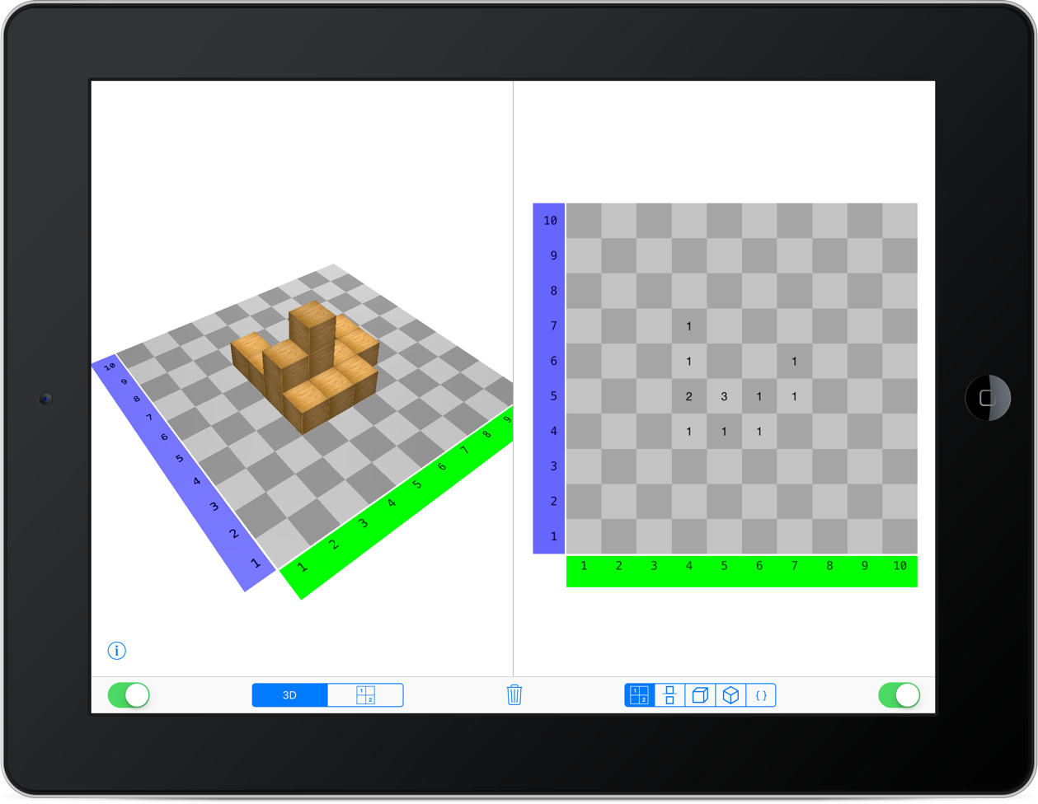
2. Förderung der Raumwahrnehmung
Inwiefern kann die Raumwahrnehmung durch die App Klötzchen in Verbindung mit physischen Materialien gefördert werden?
Überlegen Sie sich konkrete Aufgaben.
Worauf muss bei der Durchführung
besonders geachtet werden?
Welche zusätzlichen Reflexionsmöglichkeiten
bieten sich durch die App an?
Etzold (2022)

Slide 20
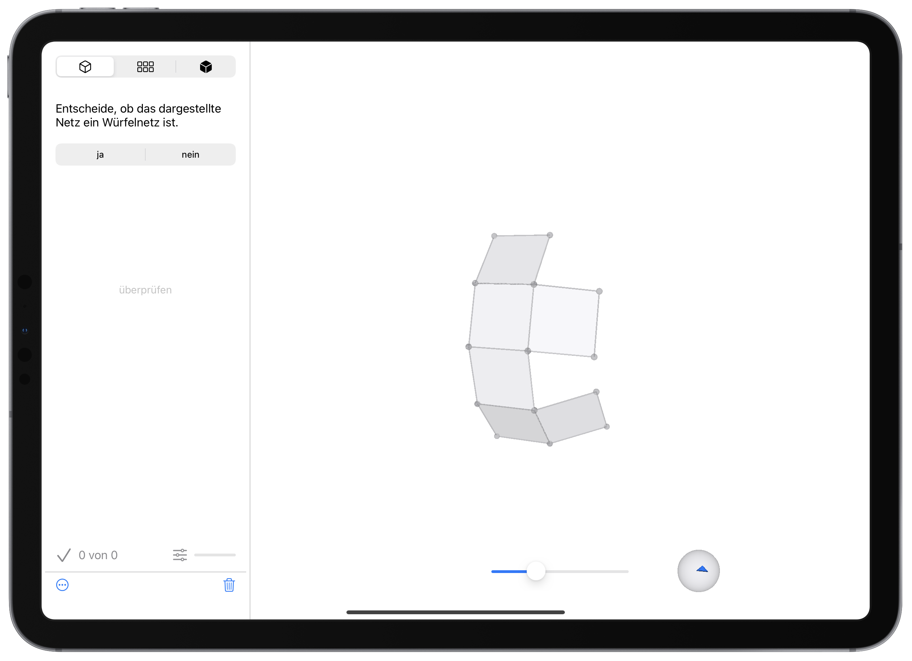
2. Förderung der Raumwahrnehmung
Inwiefern kann die Raumwahrnehmung durch die App Klipp Klapp in Verbindung mit physischen Materialien gefördert werden?
Überlegen Sie sich konkrete Aufgaben.
Worauf muss bei der Durchführung
besonders geachtet werden?
Welche zusätzlichen Reflexionsmöglichkeiten
bieten sich durch die App an?
Etzold (2022)
Dezember 23
22

Slide 21
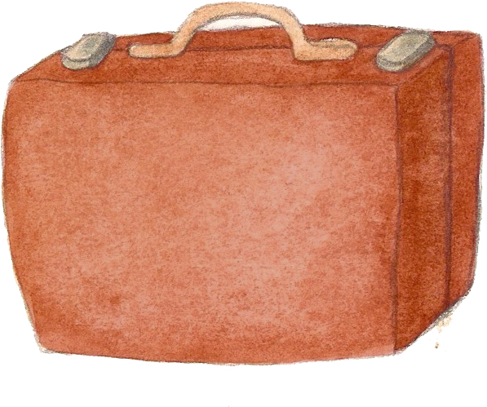
2. Förderung der Raumwahrnehmung
KERNBOTSCHAFT
Das Zusammenspiel physischer und digitaler Medien kann die Raumwahrnehmung besonders fördern.
Notes:
Diese Kernbotschaft soll die vorherigen Ausführungen zusammenfassen.

Slide 22
Gliederung
Grundlegende Überlegungen zum Geometrielernen
Förderung der Raumwahrnehmung
Förderung der Raumvorstellung und des räumlichen Denkens
Primapodcast zur Unterstützung geometrischer Begriffsbildung
Erprobungsauftrag
Anhang: Aufgabentypen

Slide 23
Hintergrundinfos
HINWEISE ZU DEN FOLIEN 26-31
Kernbotschaft (Folie 31):
Wenn Kinder die Möglichkeit erhalten zunehmend mental zu reproduzieren und zu operieren, kann sich das räumliche Denken entwickeln. Dabei können digitale Medien unterstützen.
Folie 26-27: Die Raumvorstellung und das räumliche Denken wird aufgegriffen, da die folgenden Aktivitäten sich konkret auf diese Komponenten des räumlichen Vorstellungsvermögens beziehen.
Folie 29-30: (optionale) Aktivitäten (Hinweise s. Folie 28) Wie bei der ersten Aktivität gibt es mehrere Möglichkeiten, welche Apps in der Veranstaltung thematisiert werden.

Slide 24
3. Förderung der Raumvorstellung und des räumlichen Denkens
RÄUMLICHES VORSTELLUNGSVERMÖGEN
Raumvorstellung:
Mentales Reproduzieren nicht mehr vorhandener Objekte, Handlungen, Situationen, Merkmale, … Mentale Anstrengung: Mentale Reproduktion, Analyse & Interpretation des mental Reproduzierten
(PIKAS kompakt, o.J.)

Slide 25
3. Förderung der Raumvorstellung und des räumlichen Denkens
RÄUMLICHES VORSTELLUNGSVERMÖGEN
Räumliches Denken:
Mentales Operieren mit nicht mehr vorhandenen Objekten, Handlungen, Situationen, Merkmalen, … Mentale Anstrengung: Mentales Handeln, Analyse & Interpretation der mentalen Handlung.
(PIKAS kompakt, o.J.)

Slide 26
Hintergrundinfos
ANMERKUNGEN ZUR AKTIVITÄT AUF DER FOLIE 29-31
Ziel: Planung einer konkreten Aufgabe zur Förderung der mentalen Reproduktion und des räumlichen Denkens.
Hinweise zur Durchführung :
Bei dieser Aufgabe muss im Blick behalten werden, dass die unterschiedlichen Apps auch unterschiedlich anspruchsvoll in der Gestaltung einer Aufgabe sind. Die App Klötzchen beinhaltet keine Aufgabenstellungen aber viele Möglichkeiten zwischen Darstellungen zu wechseln. Die App Klipp Klapp beinhaltet bereits Aufgaben. Trotzdem bieten beide Apps die Möglichkeit mit entsprechenden Aufgaben die mentale Reproduktion und das räumliche Denken zu fördern aber eben auch den Austausch in Partnerarbeit und die Reflexion anzuregen.

Slide 27
3. Förderung der Raumvorstellung und des räumlichen Denkens
Wie kann die mentale Reproduktion und die zunehmend mentale Operation mit den Objekten angeregt werden?
Überlegen Sie sich konkrete Aufgaben für eine
Partnerarbeit.
Worauf muss bei der Durchführung
besonders geachtet werden?
Welche zusätzlichen Reflexionsmöglichkeiten
bieten sich durch die App an?
Etzold (2022)
Dezember 23
29

Slide 28
3. Förderung der Raumvorstellung und des räumlichen Denkens
Wie kann die mentale Reproduktion und die zunehmend mentale Operation mit den Objekten angeregt werden?
Überlegen Sie sich konkrete Aufgaben für eine
Partnerarbeit.
Worauf muss bei der Durchführung
besonders geachtet werden?
Welche zusätzlichen Reflexionsmöglichkeiten
bieten sich durch die App an?
Etzold (2020)
Dezember 23
30

Slide 29
3. Förderung der Raumvorstellung und des räumlichen Denkens
KERNBOTSCHAFT
Wenn Kinder die Möglichkeit erhalten, zunehmend mental zu reproduzieren und zu operieren, kann sich das räumliche Denken entwickeln.
Dabei können digitale Medien unterstützen.
Notes:
Diese Kernbotschaft soll die vorherigen Ausführungen zusammenfassen.

Slide 30
Gliederung
Grundlegende Überlegungen zum Geometrielernen
Förderung der Raumwahrnehmung
Förderung der Raumvorstellung und des räumlichen Denkens
Primapodcast zur Unterstützung geometrischer Begriffsbildung
Erprobungsauftrag
Anhang: Aufgabentypen

Slide 31
Hintergrundinfos
HINWEISE ZU DEN FOLIEN 34-37
Kernbotschaft (Folie 37):
Podcasts bieten die Möglichkeit mathematische Begriffe mündlich zu beschreiben und Kinder so bei der geometrischen Begriffsbildung zu unterstützen.
Folie 35: Hier wird ein kurzer Einblick in die Thematik Primapodcasts gegeben. Dieser Teil der Präsentation kann als Ergänzung gesehen werden und ist nicht zwingend erforderlich, um das Thema Geometrieunterricht digital unterstützen zu behandeln. Es geht weniger um die Entwicklung eines räumlichen Vorstellungsvermögens sondern mehr, um die geometrische Begriffsbildung.
Folie 36-37: Drei Beispiele zeigen den Prozess der Podcasterstellung.

Slide 32
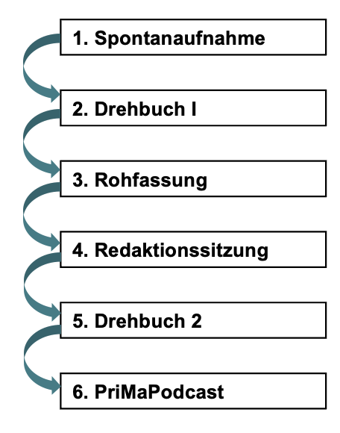
4. Primapodcast zur Unterstützung geometrischer Begriffsbildung
WAS SIND PRIMAPODCASTS UND WOZU KÖNNEN SIE GUT SEIN?
Mündliches Darstellen und Beschreiben mathematischer Begriffe
Sechsschrittiger Ablauf im Erstellungsprozess:
PriMaPodcasts eröffnen Chancen zum Lernen, zur Diagnose und zum Forschen
(Schreiber & Klose 2017)
Eine umfangreiche Sammlung erstellter Podcasts und Drehbücher ist verfügbar unter http://www.inst.uni-giessen.de/idm/primapodcast

Slide 33
4. Primapodcast zur Unterstützung geometrischer Begriffsbildung
PRIMAPODCASTS: BEISPIELE
Was ist das Besondere an einem Quadrat? Vergleiche das Quadrat mit anderen Vierecken.

Slide 34
4. Primapodcast zur Unterstützung geometrischer Begriffsbildung
Spontanaufnahme
Rohfassung
Endfassung

Slide 35
4. Primapodcast zur Unterstützung geometrischer Begriffsbildung
KERNBOTSCHAFT
Podcasts bieten die Möglichkeit mathematische Begriffe mündlich zu beschreiben und Kinder so bei der geometrischen Begriffsbildung zu unterstützen.
Notes:
Diese Kernbotschaft soll die vorherigen Ausführungen zusammenfassen.

Slide 36
Gliederung
Grundlegende Überlegungen zum Geometrielernen
Förderung der Raumwahrnehmung
Förderung der Raumvorstellung und des räumlichen Denkens
Primapodcast zur Unterstützung geometrischer Begriffsbildung
Erprobungsauftrag
Anhang: Aufgabentypen

Slide 37
Hintergrundinfos
HINWEIS ZUM ERPROBUNGSAUFTRAG AUF FOLIE 40
Die Teilnehmenden sollen die konkrete Umsetzung in ihrem Unterricht planen. Dabei können Sie auf die in den Arbeitsphasen gewonnenen Erkenntnisse zurückgreifen. Auch hier können den Teilnehmenden auf die Materialien von PIKAS zurückgreifen.

Slide 38
Erprobungsauftrag
Planen Sie eine Unterrichtseinheit zur Förderung des räumlichen Vorstellungsvermögens. Nutzen Sie hierfür eine der vorgestellten Apps und ggf. die bereits erarbeiteten Aufgaben.
Etzold (2020, 2022)

Slide 39
Gliederung
Grundlegende Überlegungen zum Geometrielernen
Förderung der Raumwahrnehmung
Förderung der Raumvorstellung und des räumlichen Denkens
Primapodcast zur Unterstützung geometrischer Begriffsbildung
Erprobungsauftrag
Anhang: Aufgabentypen

Slide 40
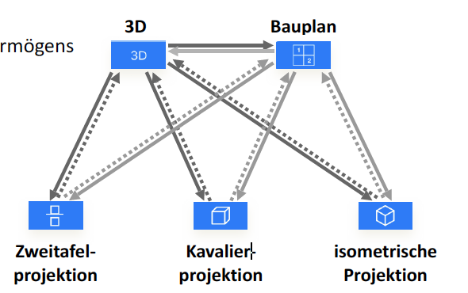
6. Aufgabentypen
AUFGABENTYP: ÜBERSETZEN ZWISCHEN DARSTELLUNGEN
(Bönig & Thöne 2018)

Slide 41
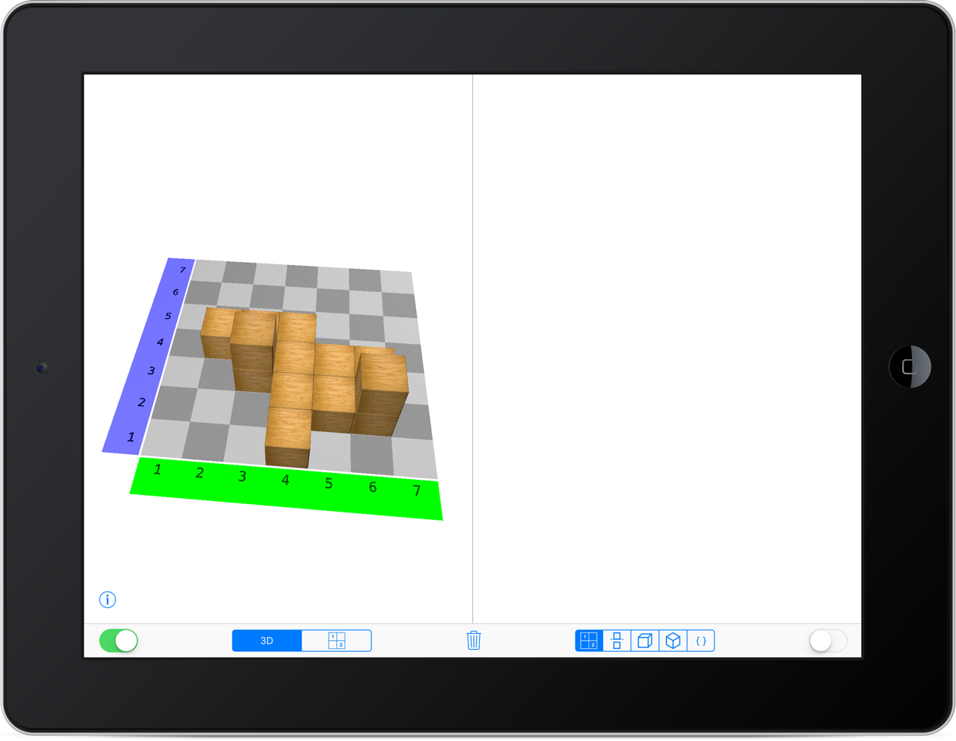
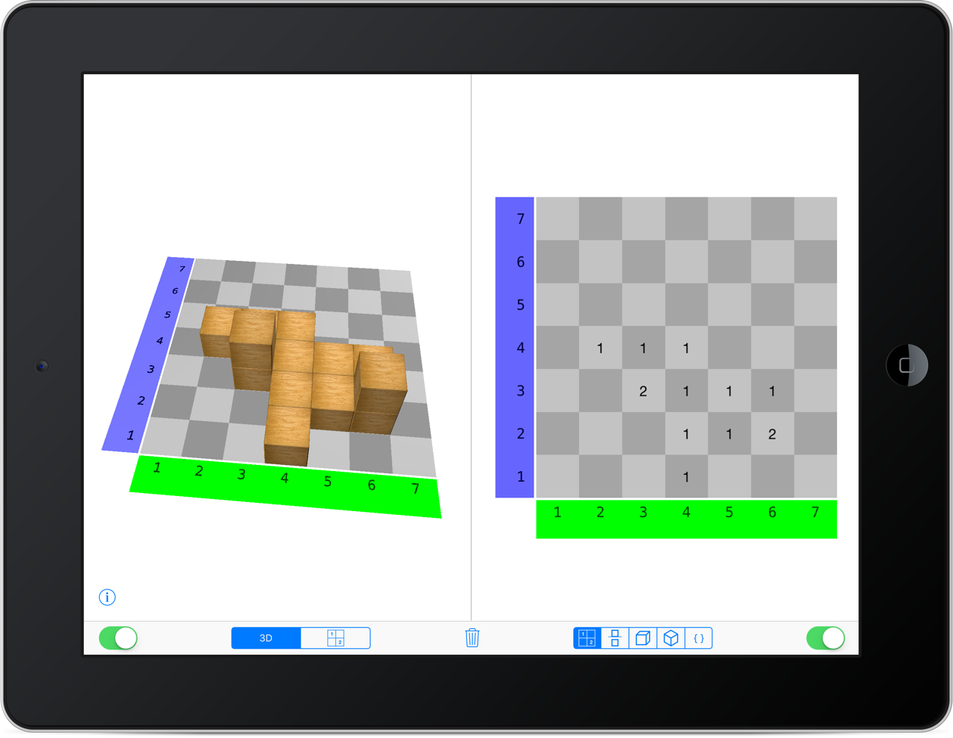
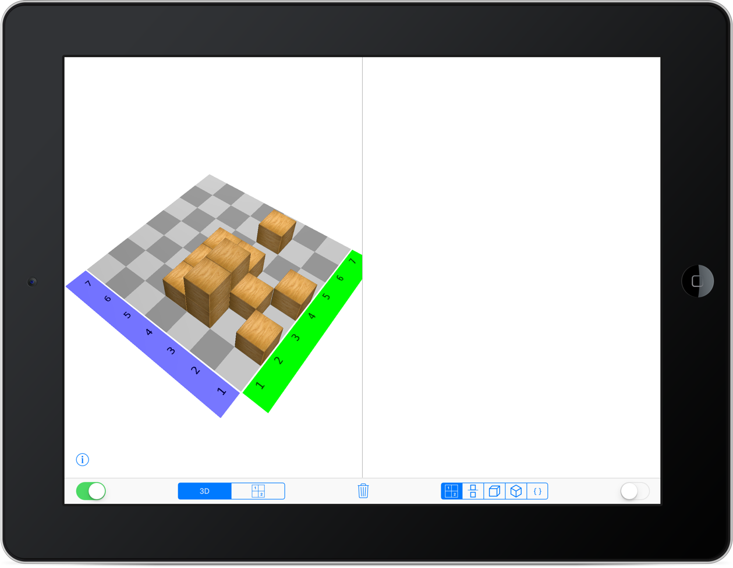
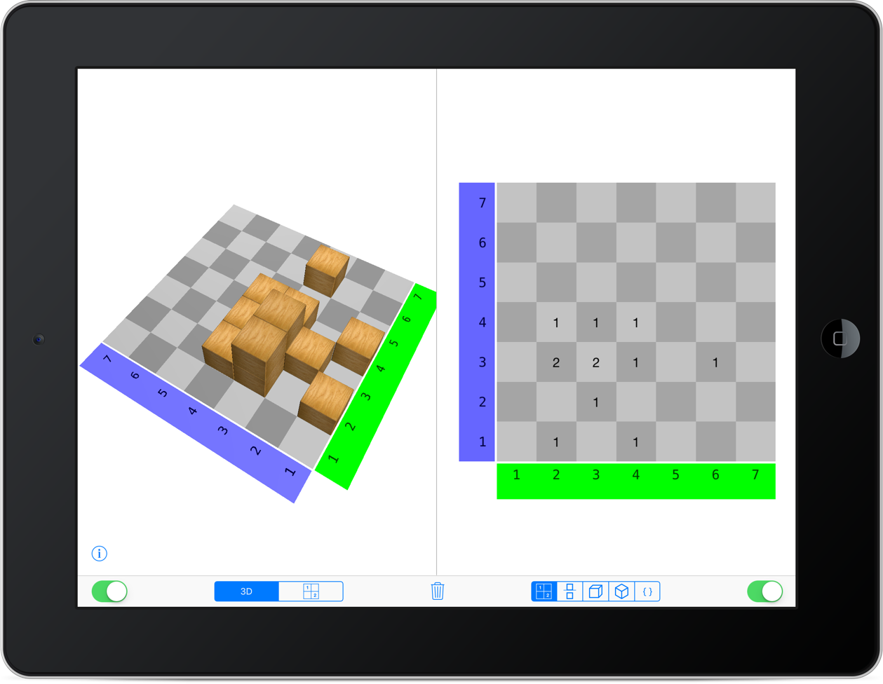
6. Aufgabentypen
AUFGABENTYP: ÜBERSETZEN ZWISCHEN DARSTELLUNGEN
3D Bauplan
Etzold (2022)

Slide 42
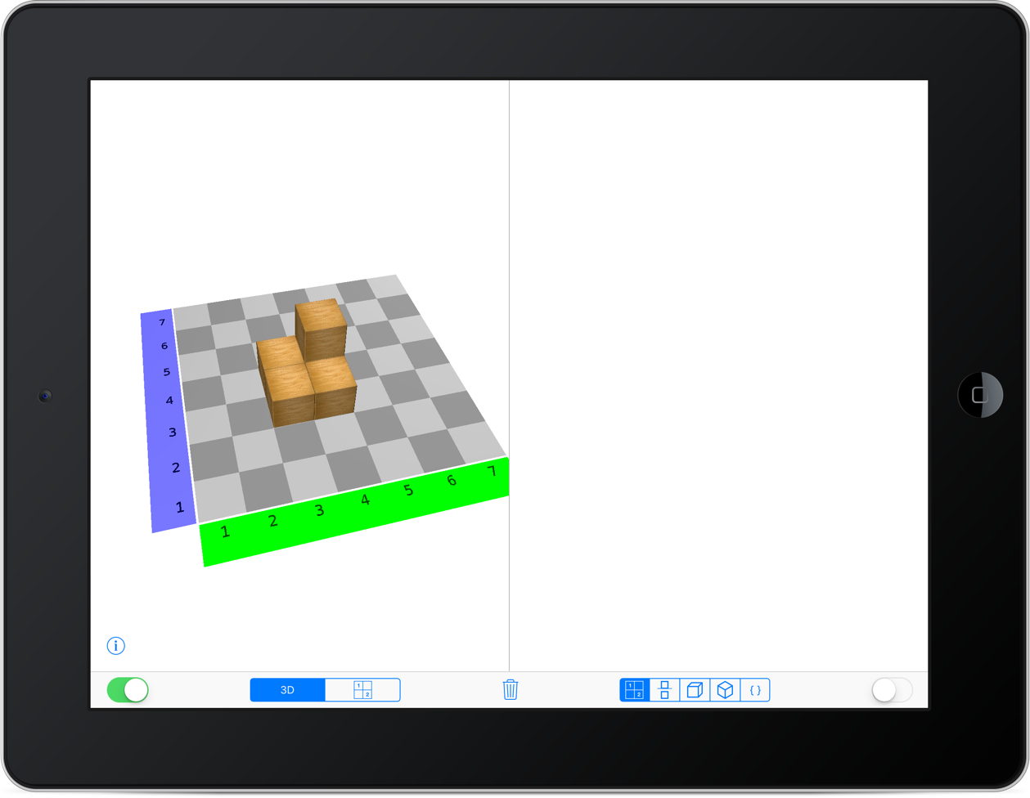
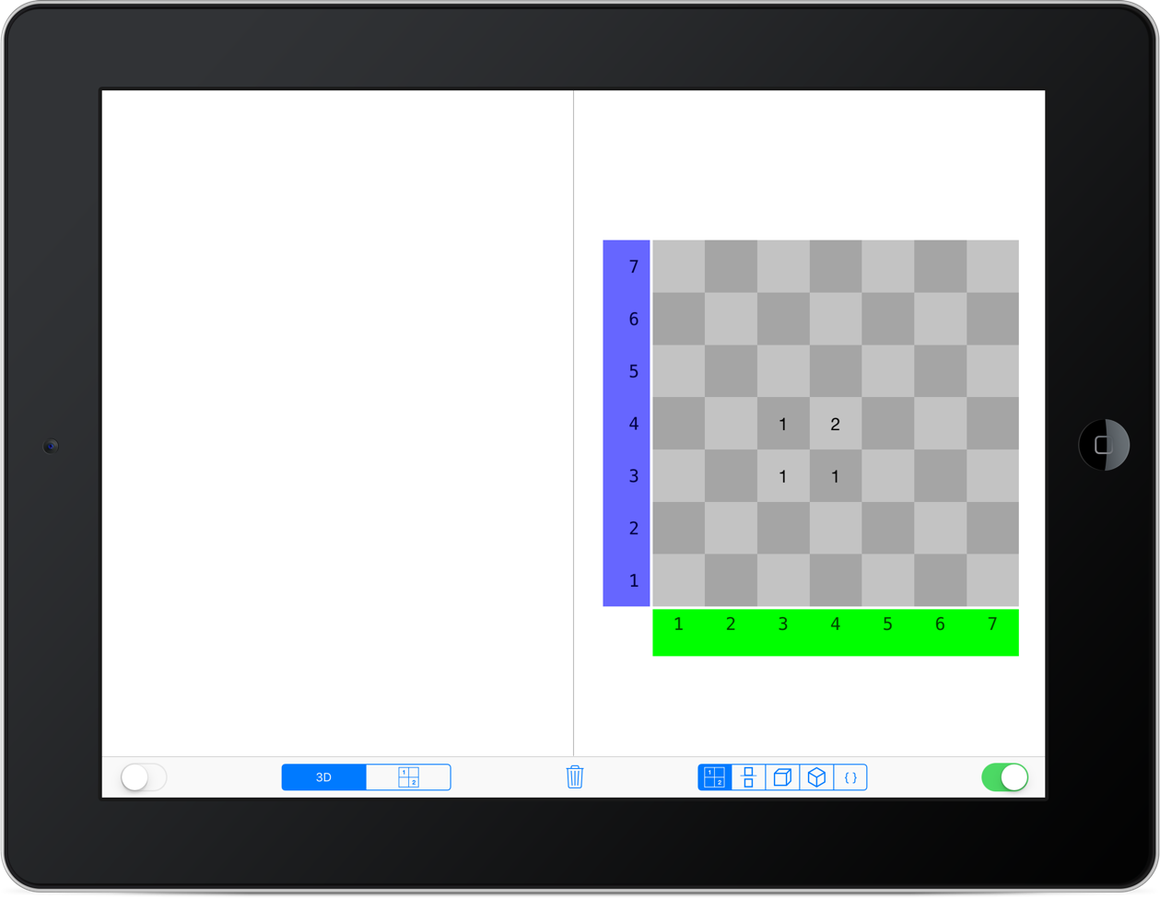
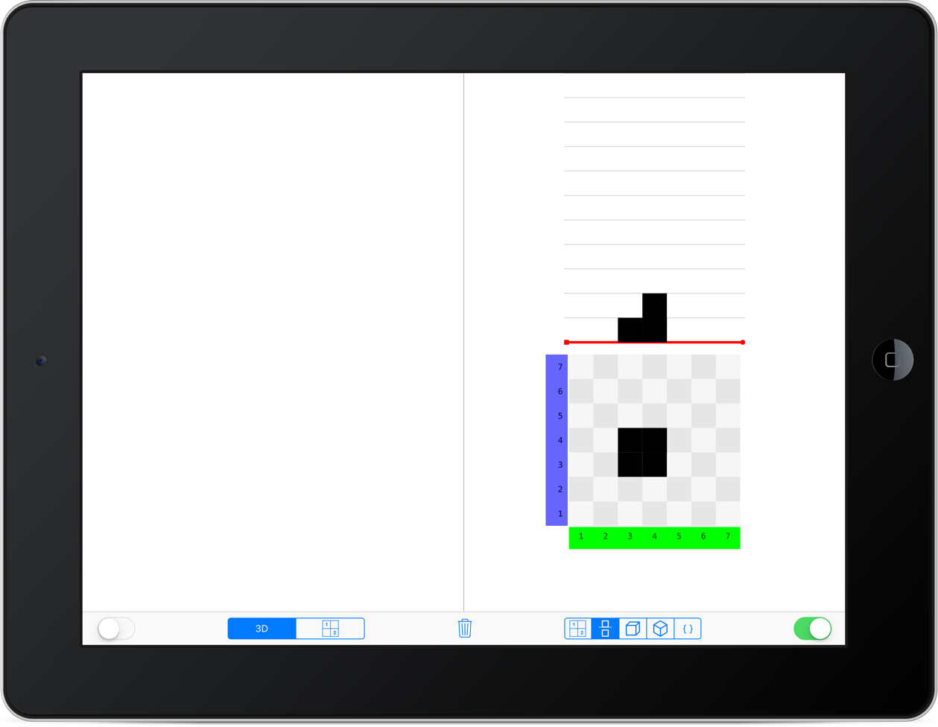
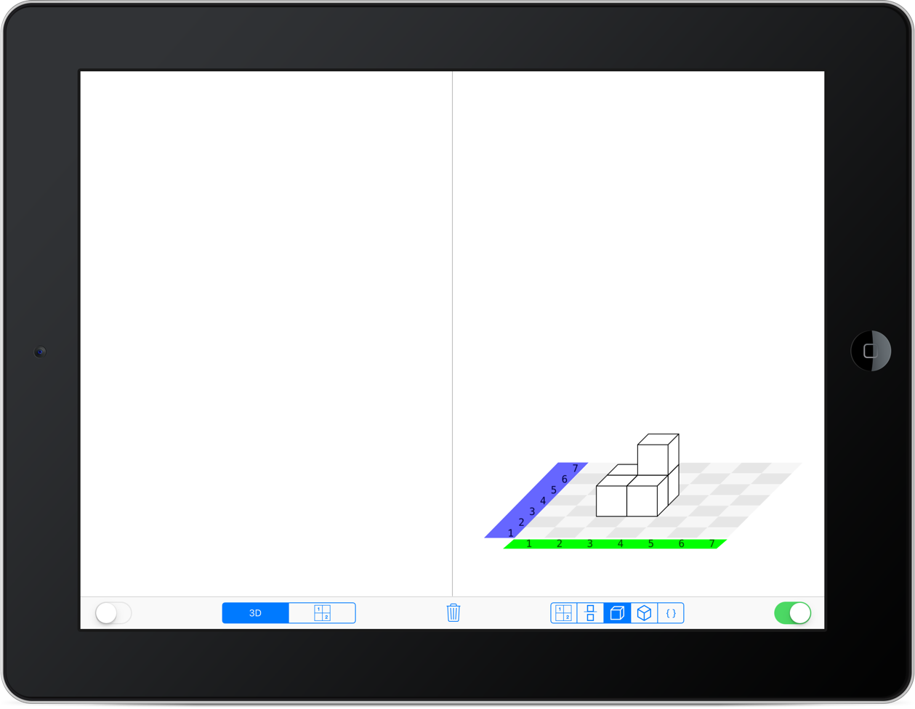
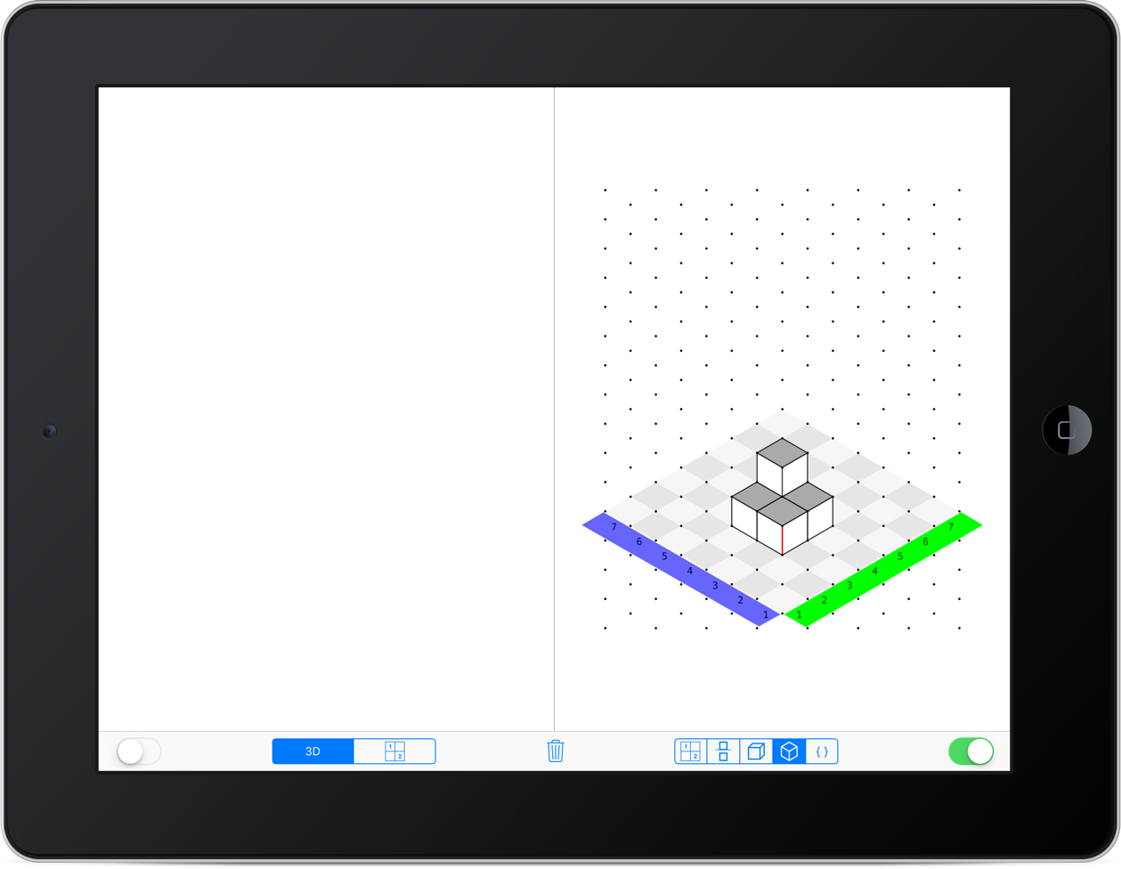
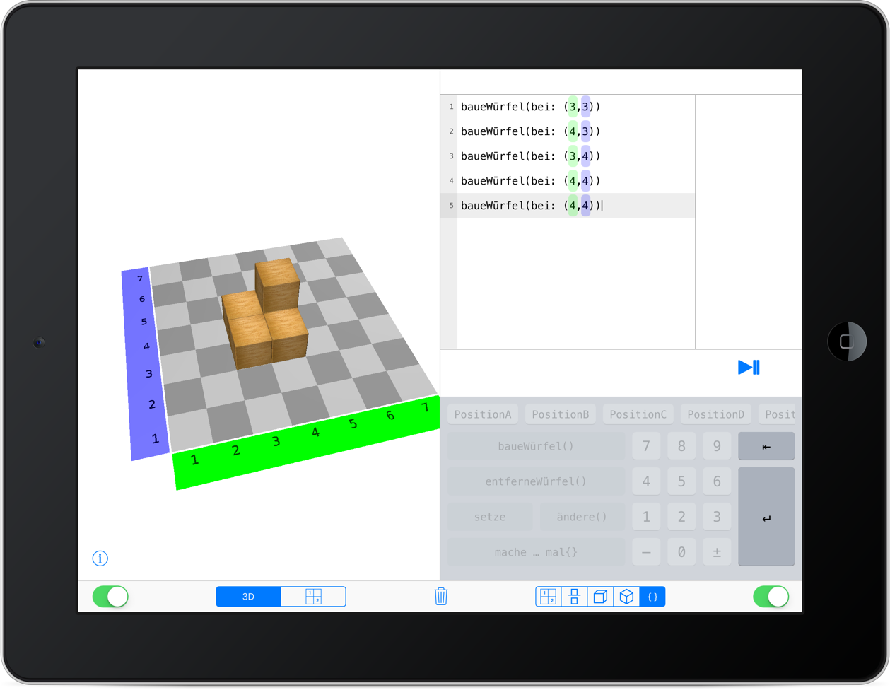
6. Aufgabentypen
EIN „GEBÄUDE“ – 6 VERSCHIEDENE DARSTELLUNGEN
Etzold (2022)

Slide 43
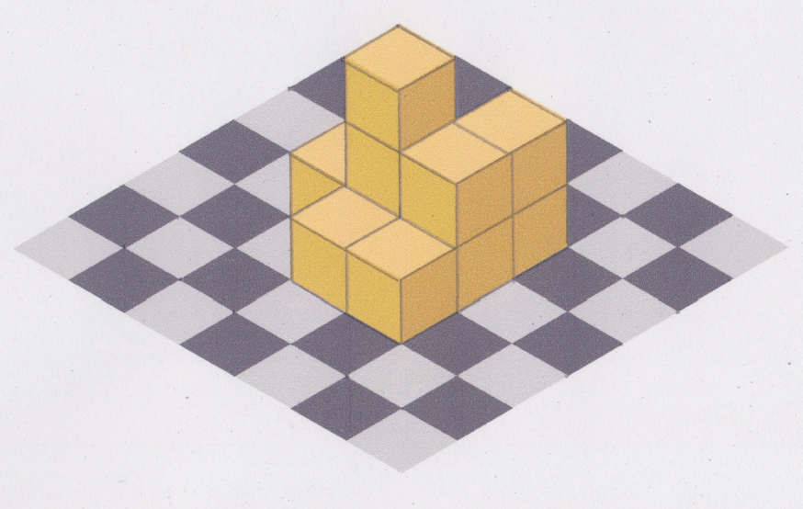
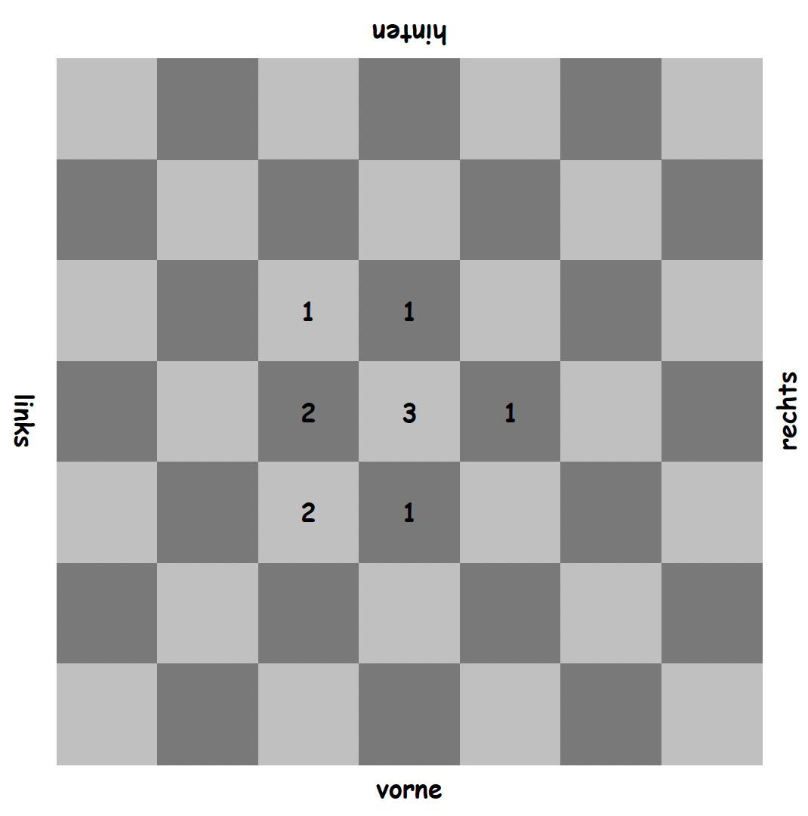
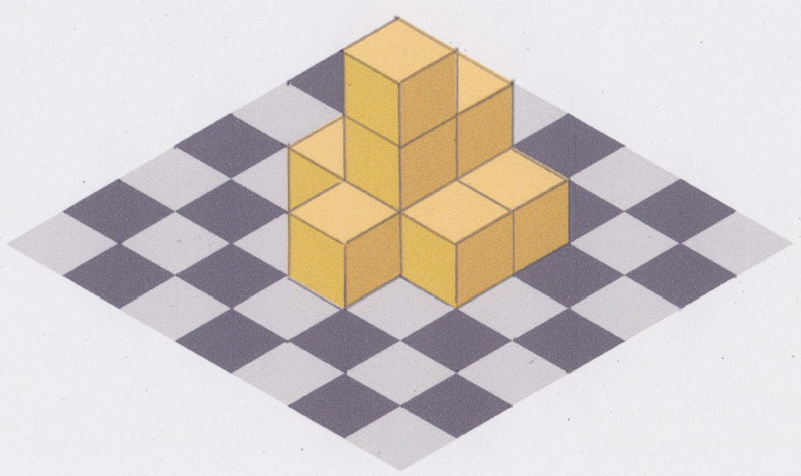
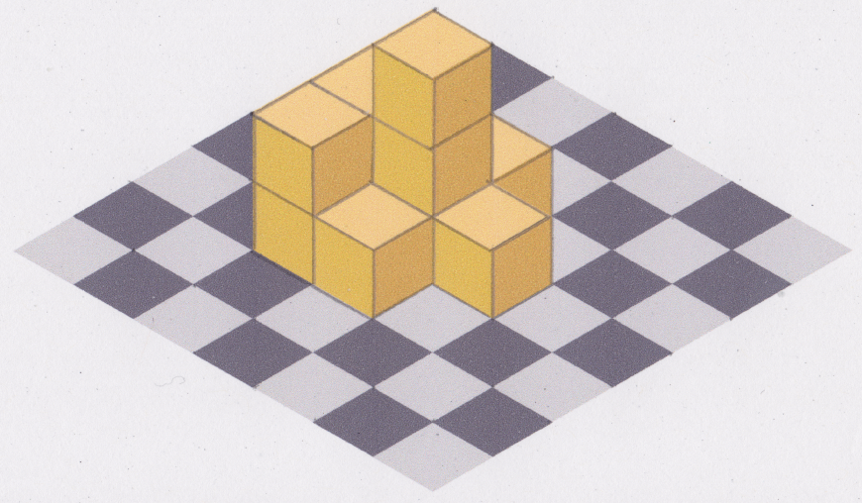
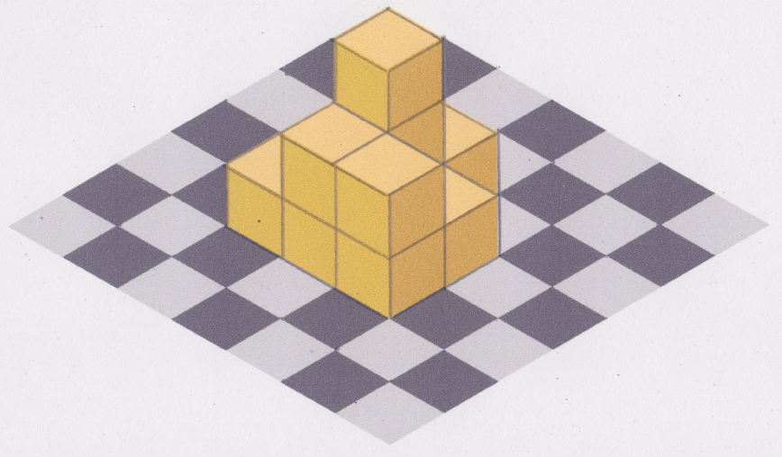
6. Aufgabentypen
AUFGABENTYP: ANSICHTEN ZUORDNEN
(a)
(b)
(c)
(d)
(Unterrichtsideen von B. Thöne & D. Bönig)

Slide 44
6. Aufgabentypen
AUFGABENTYP: ANSICHTEN ZUORDNEN
(a)
(b)
(c)
(d)
(Unterrichtsideen von B. Thöne & D. Bönig)

Slide 45
6. Aufgabentypen
AUFGABENTYP: ANSICHTEN ZUORDNEN
(a)
(b)
(c)
(d)
(Unterrichtsideen von B. Thöne & D. Bönig)

Slide 46
6. Aufgabentypen
AUFGABENTYP: ANSICHTEN ZUORDNEN
(a)
(b)
(c)
(d)
(Unterrichtsideen von B. Thöne & D. Bönig)

Slide 47
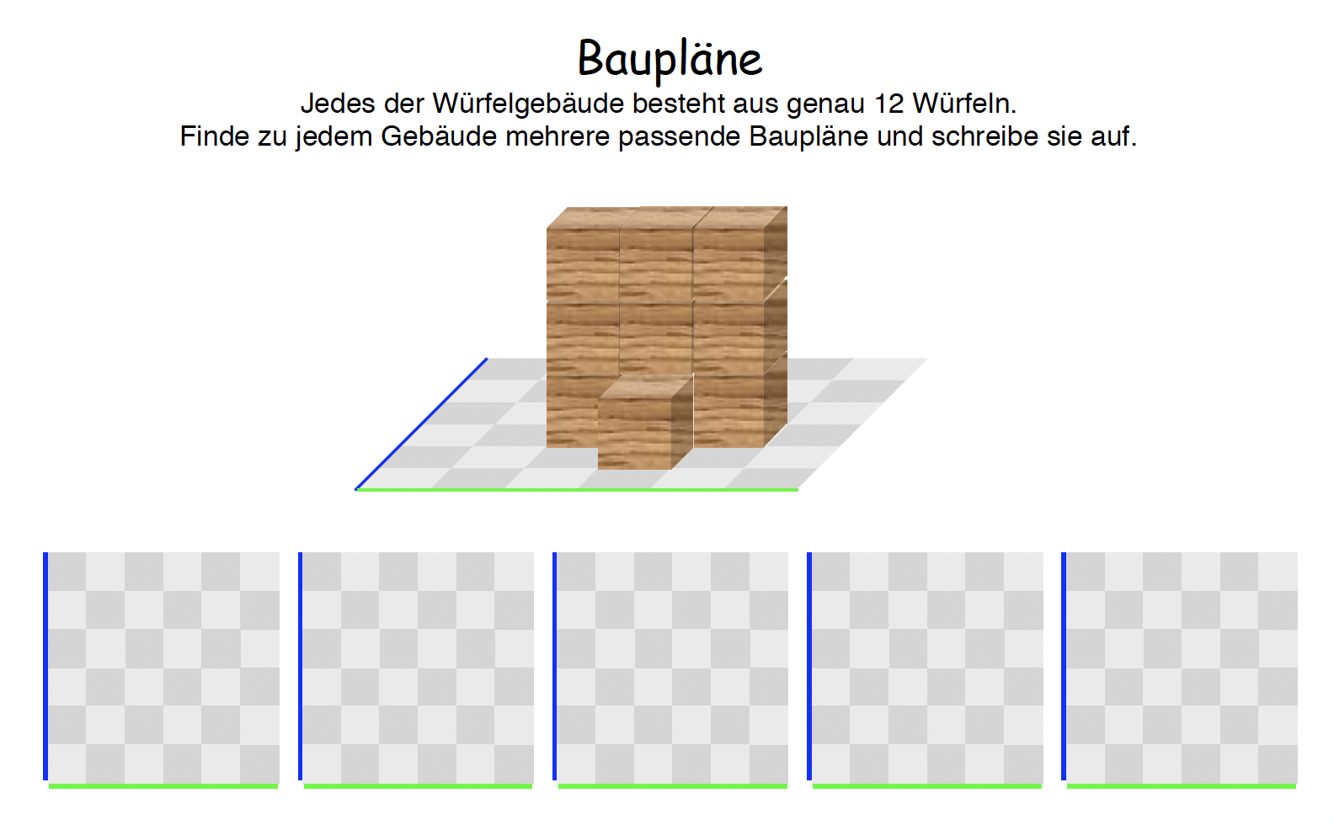
6. Aufgabentypen
AUFGABENTYP: EINE 3D-ANSICHT – VERSCH. BAUPLÄNE
(Unterrichtsideen von B. Thöne & D. Bönig)

Slide 48
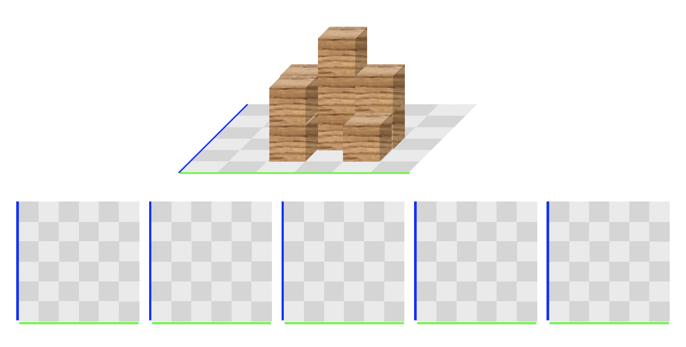
6. Aufgabentypen
AUFGABENTYP: EINE 3D-ANSICHT – VERSCH. BAUPLÄNE
(Unterrichtsideen von B. Thöne & D. Bönig)

Slide 49
6. Aufgabentypen
AUFGABENTYP: WÜRFELNETZ?
Etzold (2020)

Slide 50
6. Aufgabentypen
AUFGABENTYP: FLÄCHEN ANFÜGEN
Etzold (2020)

Slide 51
6. Aufgabentypen
AUFGABENTYP: WÜRFELNETZ EINFÄRBEN
Etzold (2020)

Slide 55
Literaturverzeichnis
Besuden, H. (1980). Motivation und operatives Prinzip im Geometrieunterricht der Sek I. In: Beiträge zum Mathematikunterricht. Schroedel.
Bönig, D., & Thöne, B. (2018). Die Klötzchen-App im Mathematikunterricht der Grundschule – Potentiale und Einsatzmöglichkeiten. In S. Ladel, U. Kortenkamp, & H. Etzold (Hrsg.), Mathematik mit digitalen Medien – konkret. Ein Handbuch für Lehrpersonen der Primarstufe (S. 7–28). WTM-Verlag Münster.
Franke, M. (2000). Didaktik der Geometrie in der Grundschule. Spektrum Akademischer Verlag.
Maier, P. (1999). Räumliches Vorstellungsvermögen – Ein theoretischer Abriss des Phänomens räumliches Vorstellungsvermögen. Auer Verlag.
PIKAS (o.J.). Unterricht. Raum und Form. https://pikas.dzlm.de/node/1541
PIKAS digi (o.J.). Unterricht. Raum und Form. https://pikas-digi.dzlm.de/node/115
PIKAS kompakt (o.J.). Raumvorstellung Würfelgebäude. https://pikas-kompakt.dzlm.de/node/38
Primakom (o.J.). Raum und Form. https://primakom.dzlm.de/node/342
Radatz, H., & Rickmeyer, K. (1992). Handbuch für den Geometrieunterricht an Grundschulen. Schroedel.
Schreiber, C. & Klose, R. (2017). Audio-Podcasts zum Darstellen und Kommunizieren. In Chr. Schreiber, R. Rink & S. Ladel (Hrsg.), Digitale Medien im Mathematikunterricht der Primarstufe – Ein Handbuch für die Lehrerausbildung. (S. 63-88). WTM-Verlag Münster.
Selter, C., & Zannetin, E. (2018). Mathematik unterrichten in der Grundschule. Kallmeyer.

Slide 56
Verwendetes Material
Apps
Etzold, Heiko. (2020). Klipp Klapp [Mobile app]. AppStore.
https://apps.apple.com/de/app/klipp-klapp/id1157365733
Etzold, Heiko. (2022). Klötzchen [Mobile app]. AppStore. https://apps.apple.com/de/app/klötzchen/id1027746349

